Slide 1


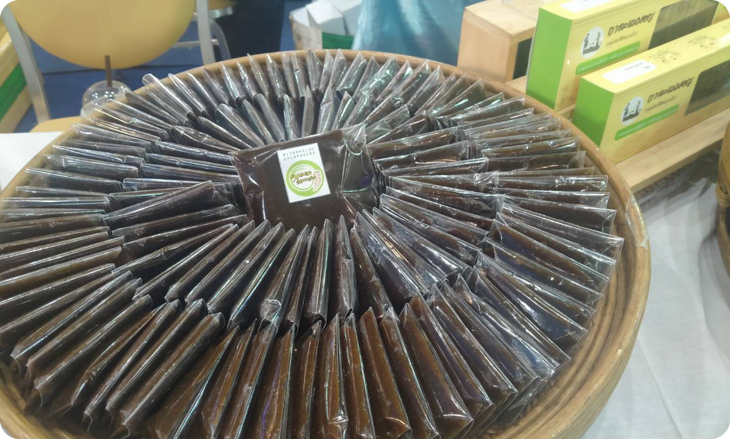
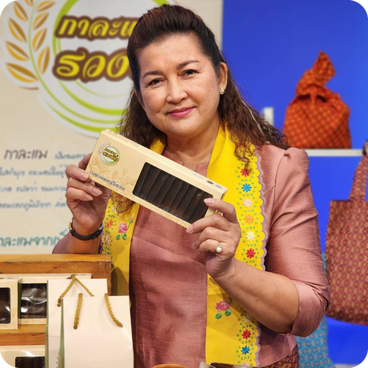
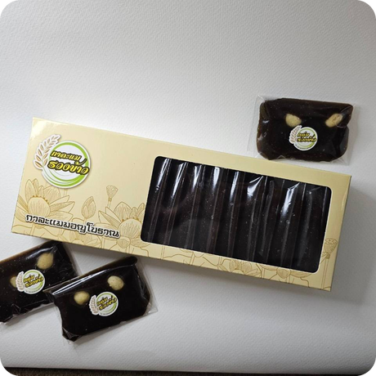
ชี้แจงโจทย์โครงการ
Academic Service & Strategic Partner 1/2569
การพัฒนาศักยภาพธุรกิจชุมชน กลุ่มวิสาหกิจชุมชนรวงข้าว (กาละแมรวงข้าว)
DMK 507
LM 480
Graphics Design Workshop
อ.คณาพจน์ วงษ์เฉลียง · หลักสูตรการตลาดดิจิทัล คณะบริหารธุรกิจ มหาวิทยาลัยกรุงเทพ | ภาคการศึกษาที่ 1/2569
Notes:
สไลด์ชี้แจงนักศึกษา DMK 507 และ LM 480 (รายวิชาเดียวกัน คนละหลักสูตร) เกี่ยวกับโจทย์ ไทม์ไลน์ และเกณฑ์คะแนน

Slide 2
โจทย์นี้มาจากไหน และเราเกี่ยวข้องอย่างไร
ภาพรวมโครงการ
ชุมชนรวงข้าว
ให้บริบทและโจทย์จริง
ไทยเบฟ
มอบโจทย์ บ่มเพาะ และร่วมประเมิน
โจทย์ 3 ด้านจาก 3 ภาควิชา
Logistics & Supply Chain
3 ทีมเข้ารอบ
Digital Marketing
4 ทีมเข้ารอบ · รายวิชาของเรา
อาจารย์
ให้คำปรึกษาและประเมินผลงาน
นักศึกษา
วิเคราะห์ พัฒนา และนำเสนอแนวทางที่ใช้ได้จริง
Management / Business
3 ทีมเข้ารอบ
เป้าหมายร่วม
นักศึกษาทำผลงานจากโจทย์จริงของชุมชน ผลงานที่ชุมชนนำไปใช้ได้จริง · ทีมที่ผ่านการคัดเลือก 10 ทีม (DMK 4 · MG 3 · LM 3) จัดแสดงเป็น Showcase ที่ Biz Week 2026
Academic Service & Strategic Partner 1/2569 | ไทยเบฟ × มหาวิทยาลัยกรุงเทพ
Notes:
Challenge-based Learning: University – Student – Community – Strategic Partner ตาม Project Proposal. ในโครงการมี 3 ภาควิชา; รายวิชาของเราอยู่ในด้าน Digital Marketing

Slide 3
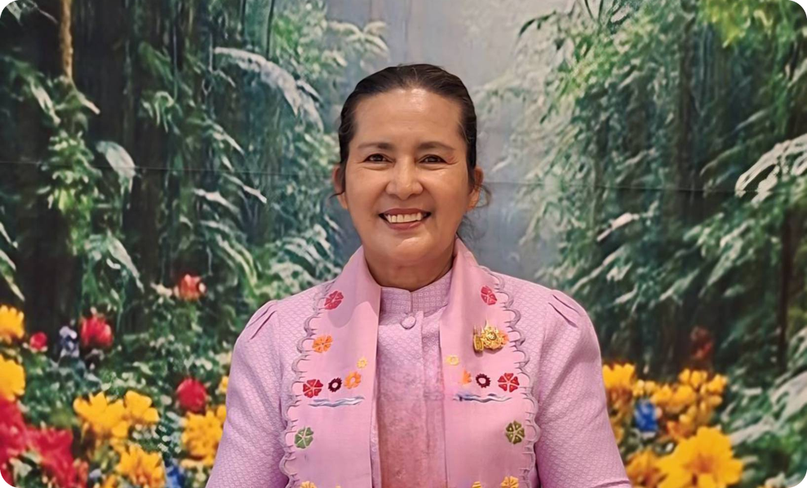
รู้จักชุมชนรวงข้าว
ชุมชนและพันธมิตร
เส้นทางของกลุ่ม
รวมกลุ่มปี 2558 · สมาชิก 10 คน จาก 8 ครัวเรือน (ผู้สูงอายุ 3 คน)
ขึ้นทะเบียนผู้ประกอบการ OTOP ปี 2560 · จดทะเบียนวิสาหกิจชุมชนปี 2564
การยอมรับ
รางวัลชมเชย วิสาหกิจชุมชนดีเด่นระดับจังหวัด ปี 2568
เข้าคัดสรรสุดยอดหนึ่งตำบล หนึ่งผลิตภัณฑ์ไทย (OPC) ปี 2569 จำนวน 3 รายการ
ได้ใบอนุญาตจาก อย. และผ่านอบรมสุขาภิบาลอาหาร
ช่องทางจำหน่ายปัจจุบัน
ตลาดประจำวัด · ออกบูธ · เดอะมอลล์ (ทุก 15 วัน)
ออนไลน์: Facebook · TikTok · NexGen · Shopee
คุณสมหมาย นิลศรีนวล
ประธานกลุ่มวิสาหกิจชุมชนรวงข้าว
หมู่ 7 ต.คูบางหลวง อ.ลาดหลุมแก้ว จ.ปทุมธานี
Academic Service & Strategic Partner 1/2569 | ไทยเบฟ × มหาวิทยาลัยกรุงเทพ
Notes:
แหล่งข้อมูล: เอกสารคัดสรร OPC 2569 และเอกสารรับรองของกลุ่ม (ทะเบียนวิสาหกิจชุมชน, ทะเบียน OTOP, ใบประกาศ) ที่ชุมชนส่งมา. ช่องทางจำหน่ายจากเอกสาร OPC หัวข้อ 4.1

Slide 4
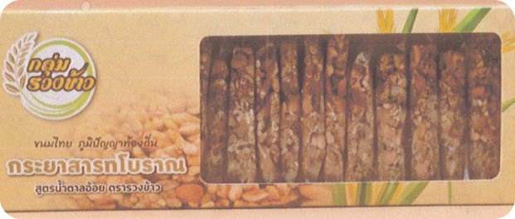
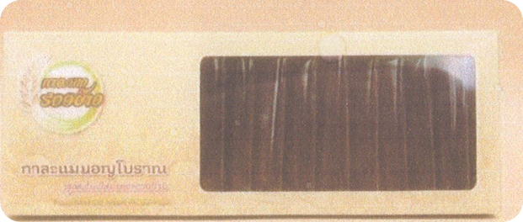
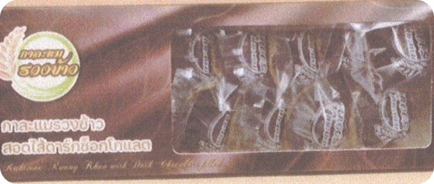
ผลิตภัณฑ์ที่ต้องพัฒนา: 3 รายการ OPC 2569
ชุมชนและพันธมิตร
กระยาสารทโบราณ
สูตรน้ำตาลอ้อย ตรารวงข้าว
กาละแมมอญโบราณ
ตรารวงข้าว
กาละแมรวงข้าว
สอดไส้ดาร์กช็อกโกแลต
ข้าวพอง ถั่วลิสง งา น้ำอ้อยแท้ ขนมมงคลช่วงเทศกาลสารท
กวนด้วยแรงคนกว่า 8 ชั่วโมง ปรับสูตรลดความหวาน หลายรสชาติ
สูตรใหม่จากโครงการ OTOP Premium ปี 2568
โจทย์ของเรา: ยกระดับสิ่งที่ชุมชนมีอยู่เดิม ผ่านสื่อดิจิทัล ร้านค้าออนไลน์ และบูธ — ไม่ใช่เปลี่ยนตัวตนสินค้า
Academic Service & Strategic Partner 1/2569 | ไทยเบฟ × มหาวิทยาลัยกรุงเทพ
Notes:
ข้อมูลจากเอกสารคัดสรร OPC 2569 ของกลุ่มอาชีพรวงข้าว ทั้ง 3 รายการ

Slide 5
ไทยเบฟ: ทำไมจึงมาร่วมกับชุมชน
ชุมชนและพันธมิตร
“Creating Income for Communities, Bringing Happiness to People”
105
928
3
ชุมชน ใน 33 จังหวัด
วิสาหกิจเพื่อสังคมระดับอำเภอ
มิติโจทย์ในโครงการนี้
โครงการชุมชนดีมีรอยยิ้ม ดำเนินงาน 6 ปี ผู้ได้รับประโยชน์ 6,538 คน รายได้สะสม 93.8 ล้านบาท
ความร่วมมือระดับฐานรากกับ ACTAP และจุฬาฯ เน้นการผลิต การค้า และบริการ (ข่าวปี 2569)
Digital Marketing · Management/Business · Logistics & Supply Chain
แหล่งข้อมูล: ThaiBev Sustainability Report 2025 (sustainability.thaibev.com/2025) · ข่าว กรุงเทพธุรกิจ 30 มิ.ย. 2569 และ ฐานเศรษฐกิจ 2 ก.ค. 2569
Academic Service & Strategic Partner 1/2569 | ไทยเบฟ × มหาวิทยาลัยกรุงเทพ
Notes:
ตรวจสอบความถูกต้องของตัวเลขก่อนนำเสนอ: ThaiBev Sustainability Report 2025 (https://sustainability.thaibev.com/2025/en/community_social.php) และข่าวความร่วมมือ ThaiBev–ACTAP (กรุงเทพธุรกิจ 30 มิ.ย. 2569) / ThaiBev–จุฬาฯ (ฐานเศรษฐกิจ 2 ก.ค. 2569)

Slide 6
DMK 507 / LM 480: โจทย์โครงการ
DMK 507 · LM 480
เป้าหมาย: ยกระดับอัตลักษณ์ · พัฒนาช่องทางขาย · ออกแบบพื้นที่จัดแสดง — ให้พร้อมใช้จริง
10 คะแนน
15 คะแนน
5 คะแนน
E-Commerce & Ads
Pop-up Booth
Pitching & Delivery
ออกแบบ Shopee Store (Header, Cover, ภาพสินค้า 1:1)
ออกแบบ Social Ads (LINE, Facebook, TikTok)
ปรับภาพด้วย PS Retouch ร่วมกับ Gen AI
ออกแบบกราฟิกบูธแบบพับเก็บได้
จัด Layout ด้วย Grid System
ไฟล์พร้อมส่งให้ ThaiBev ผลิตจริง
อธิบาย Concept (10 นาที ร่วมกับ DMK 323)
ส่ง Source File (Ai, PSD, Fonts)
ส่งรูปเล่มสรุปงาน PDF
รวม 30 คะแนน (Final Project) · ตัวอย่างหน้าตาผลงานดูในสไลด์ถัดไป
Academic Service & Strategic Partner 1/2569 | ไทยเบฟ × มหาวิทยาลัยกรุงเทพ
Notes:
ที่มา: Project Brief Summary DMK 507 & LM 480. คะแนนโครงการ 30 = E-Commerce & Ads 10 + Pop-up Booth 15 + Pitching & Delivery 5. ในไฟล์ต้นฉบับหัวข้อถูกเลขข้อ 2–4 (ไม่มีข้อ 1) — ตรวจสอบว่ามีหัวข้อ Brand Identity ที่ตัดออกหรือไม่

Slide 7
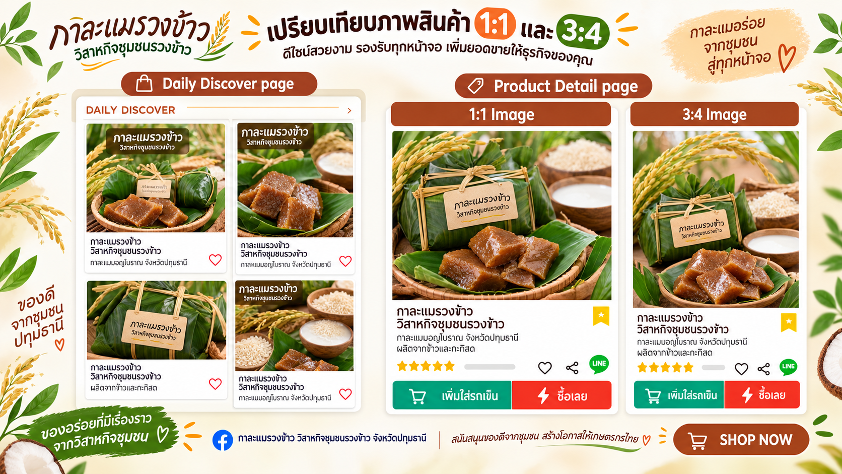
ตัวอย่างผลงาน: Shopee Store & ภาพสินค้า 1:1 / 3:4
ภาพตัวอย่างแนวคิด จาก Project Brief · ไม่ใช่งานสุดท้าย
Notes:
ที่มา: ภาพตัวอย่างแนวคิดใน Project Brief Summary DMK 507 & LM 480 (หัวข้อ Expected Outcomes: Scale · Digital Storefront). ไม่ใช่งานสุดท้าย — นักศึกษาต้องออกแบบเองให้โดดเด่นและใช้งานได้จริง

Slide 8
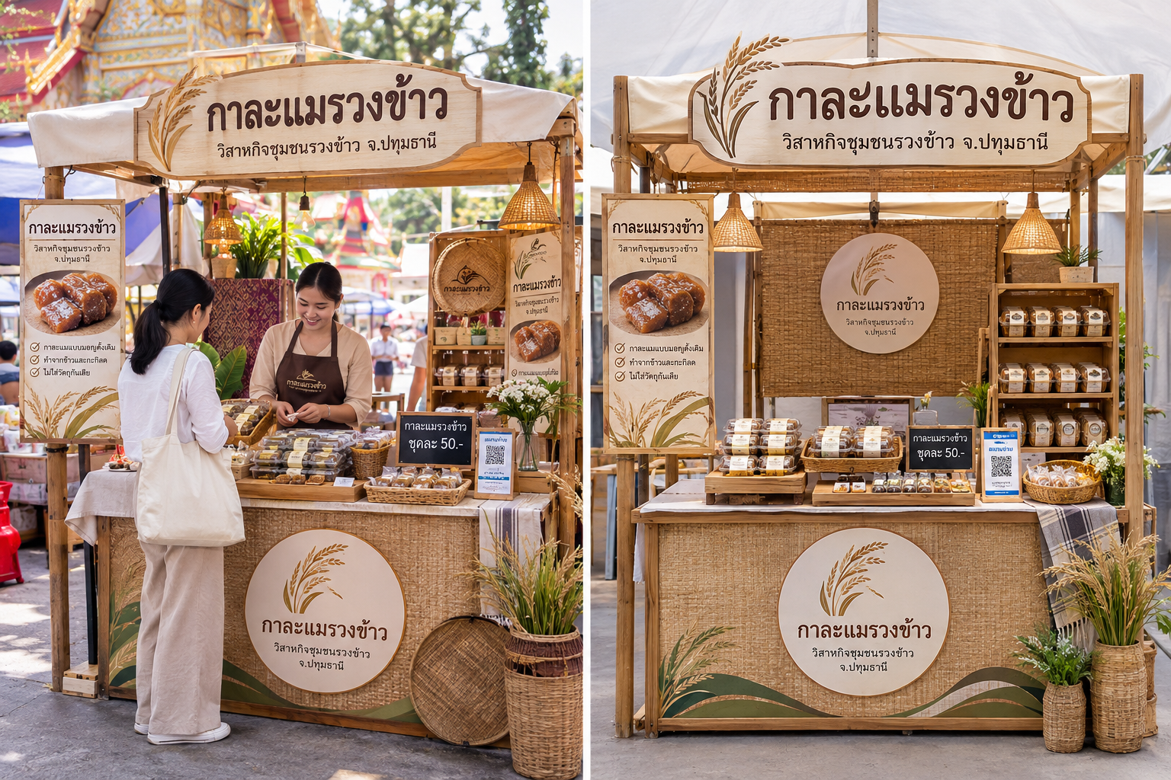
ตัวอย่างผลงาน: Pop-up Booth
ภาพตัวอย่างแนวคิด จาก Project Brief · ไม่ใช่งานสุดท้าย
สิ่งที่ต้องออกแบบ
กราฟิกบูธ พับเก็บได้
จัด Layout ด้วย Grid System
ไฟล์พร้อมส่ง ThaiBev ผลิตจริง
ส่ง Source File: Ai, PSD, Fonts
Notes:
ที่มา: ภาพตัวอย่างแนวคิดใน Project Brief Summary DMK 507 & LM 480 (Expected Outcomes: Impact · Physical Booth). ไม่ใช่งานสุดท้าย — ThaiBev ผลิตจริงจากไฟล์ที่นักศึกษาส่ง

Slide 9
DMK 507 / LM 480: สัดส่วนคะแนน (100)
DMK 507 · LM 480
10
Participation
60
Assignments (เดี่ยว)
30
Final Project
Final Project 30 คะแนน แยกเป็น
10 E-Commerce & Ads
15 Pop-up Booth
5 Pitching
เกรดแบบอิงเกณฑ์
A 80–100 · B+ 75–79 · B 70–74
C+ 65–69 · C 60–64 · D+ 55–59
D 50–54 · F 0–49
Assignments 60 คะแนน
เนื้อหา Module 1–5: องค์ประกอบศิลป์ · ทฤษฎีสี · Typography & Pathfinder · Image Design/Art Direction · Align & Gen AI (Photoshop)
[ใส่: งานแต่ละชิ้น คะแนน และวันส่ง]
Academic Service & Strategic Partner 1/2569 | ไทยเบฟ × มหาวิทยาลัยกรุงเทพ
Notes:
ที่มา: สไลด์สอน GDWFDP Module 1 (Participation 10 / Assignments 60 / Final Project 30) และ Project Brief (10+15+5). เกณฑ์เกรดตามสไลด์สอน. ⚠ รายการ Assignment 60 คะแนน (Module 1–5) ยังไม่มีรายละเอียดคะแนนรายชิ้น

Slide 10
DMK 507 / LM 480: ไทม์ไลน์
DMK 507 · LM 480
9 ต.ค.
22 ต.ค.
[ใส่]
[ใส่]
17 พ.ย.
19 พ.ย.
แจกโจทย์ Zoom
11.00–12.00 น.
ลงพื้นที่ชุมชน
08.40–11.00 น.
ส่ง Assignment / Draft
ตาม Module 1–5
Pitch ร่วม DMK 323
Concept 10 นาที
Final Pitching & Decision
11.00–14.00 น.
Biz Week 2026
Diamond Hall
หัวข้อเรียน: M1 Graphic Design Fundamentals → M2 Color Theory (CMYK vs RGB) → M3 Typography & Pathfinder → M4 Image Design / Art Direction (Shopee seller, Freepik) → M5 Align, Hierarchy & Generative AI (Photoshop)
Academic Service & Strategic Partner 1/2569 | ไทยเบฟ × มหาวิทยาลัยกรุงเทพ
Notes:
ไม่มี Course Outline ของ DMK 507/LM 480 ในไฟล์ที่ได้รับ จึงยังไม่มีวันเรียนรายสัปดาห์/วันส่งงาน — ใส่ให้ครบก่อนไปทำใน Canva. วันโครงการนำจาก Project Proposal

Slide 11
ส่งมอบอะไร ให้ใคร อย่างไร
DMK 507 · LM 480
Shopee Store
Header · Cover · ภาพสินค้า 1:1 และ 3:4
Social Ads
LINE · Facebook · TikTok
กราฟิกบูธ Pop-up
พับเก็บได้ · จัด Layout ด้วย Grid · ส่งผลิตจริงกับ ThaiBev
Source File + PDF
Ai · PSD · Fonts และรูปเล่มสรุปงาน
Pitch
อธิบาย Concept 10 นาที (ร่วมกับ DMK 323)
Academic Service & Strategic Partner 1/2569 | ไทยเบฟ × มหาวิทยาลัยกรุงเทพ
Notes:
Project Brief DMK 507/LM 480 (Source file Ai/PSD/Fonts และ PDF)

Slide 12

ช่วงถาม-ตอบ
ติดต่อ: อ.คณาพจน์ วงษ์เฉลียง · MS Teams: khanaphot.w@bu.ac.th
ข้อมูลที่ต้องยืนยันก่อนใช้จริง: ดูหมายเหตุในสไลด์ ⚠ และช่อง [ใส่]

